Slide 1

به نام یزدان پاک

Slide 2
بسم الله الرحمن الرحیم

Slide 3
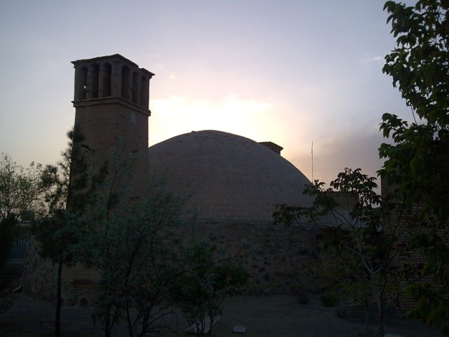
بادگیر
سحر با باد می گفتم حدیث آرزومندی
خطاب آمد که واصل شو به الطاف خداوندی

Slide 4

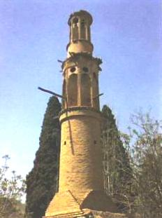
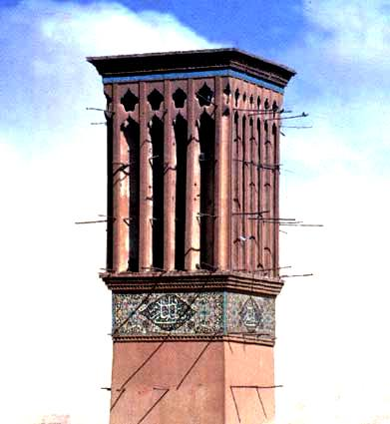

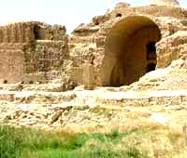
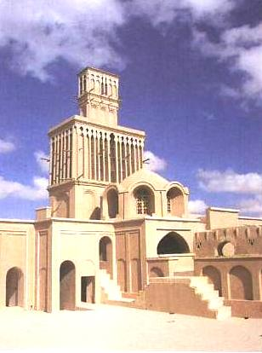
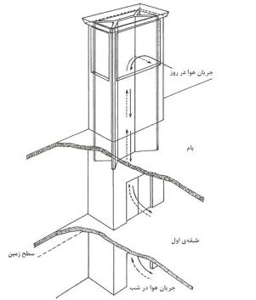
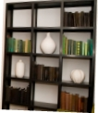
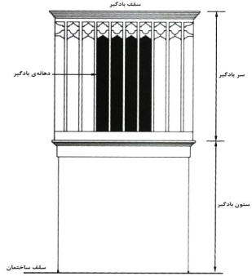
فهرست
انواع بادگیر
مقدمه
پیشینه بادگیر
بادگیرهای منحصربه فرد
عملکرد بادگیر
منابع
اندام بادگیر

Slide 5
مقدمه
بادگیر در ایران برای تهویه بر بام خانه‌ها در مناطق گرم وخشک همچنین گرم و مرطوب ساخته می‌شود
بادگیر را همچنین بالای آب انبارها و دهانهٔ معدن‌ها برای تهویه می‌سازند
تصویر 1: بادگیر

Slide 6
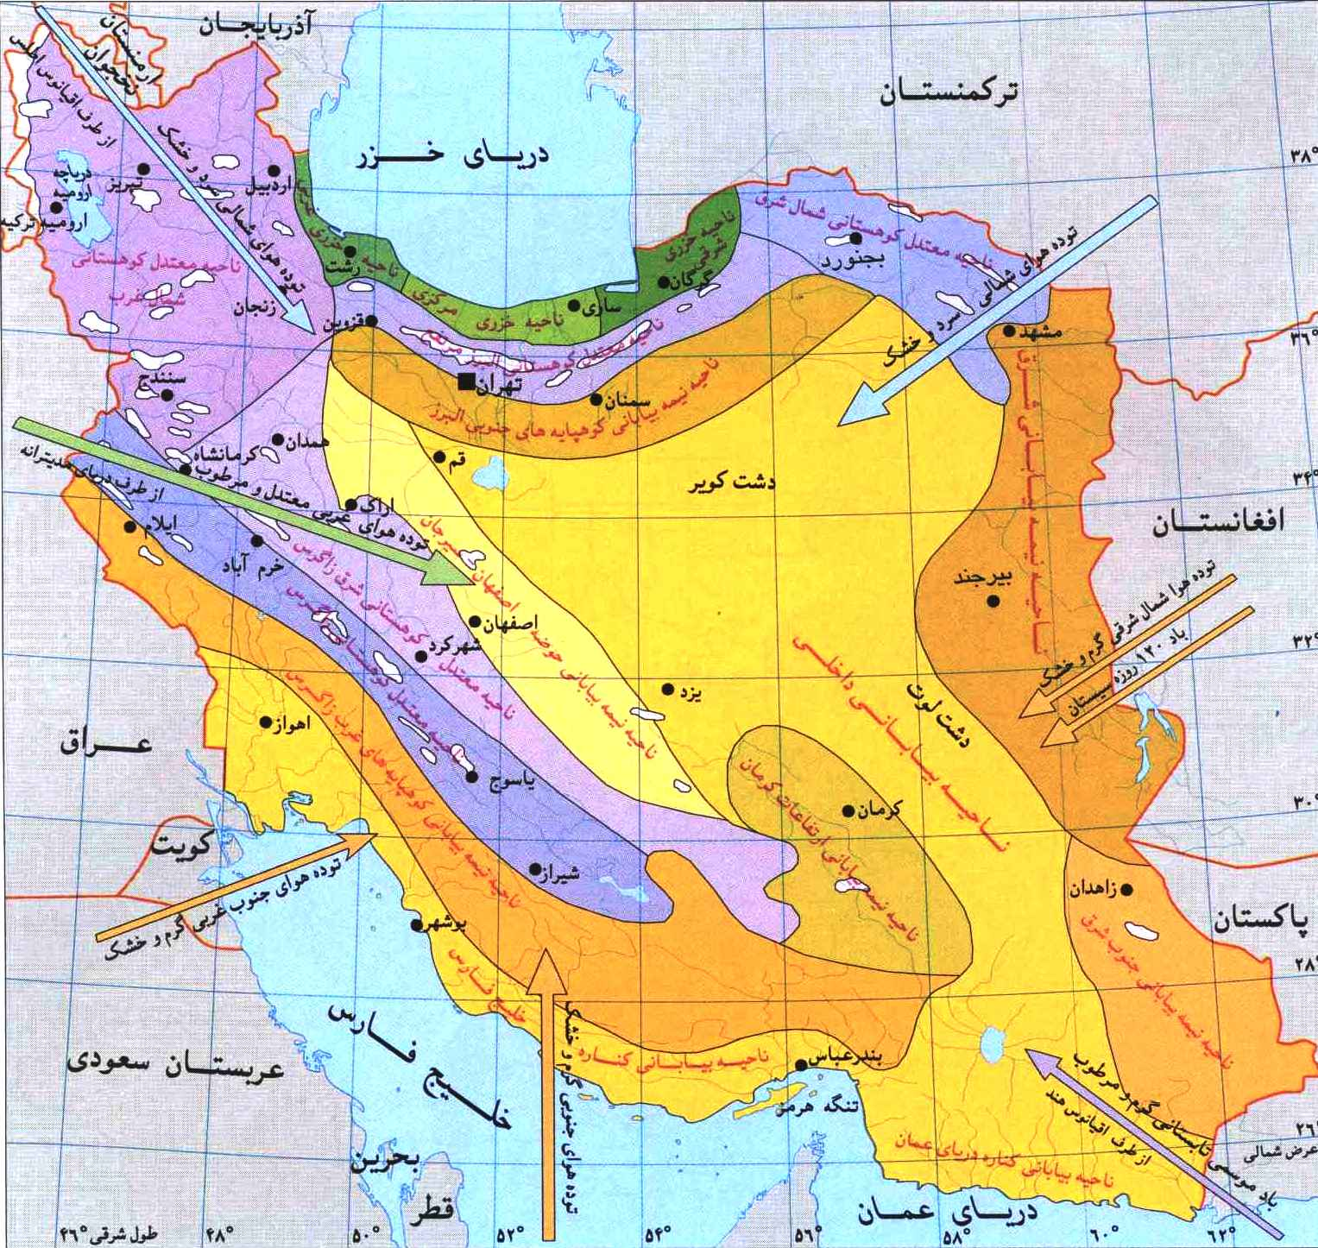
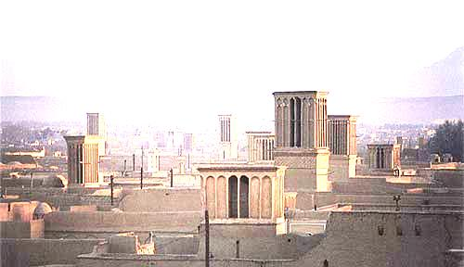
بادگير ها با اشكال مختلف در شهر هاي مركزي و جنوب ايران ساخته شده اند

Slide 7
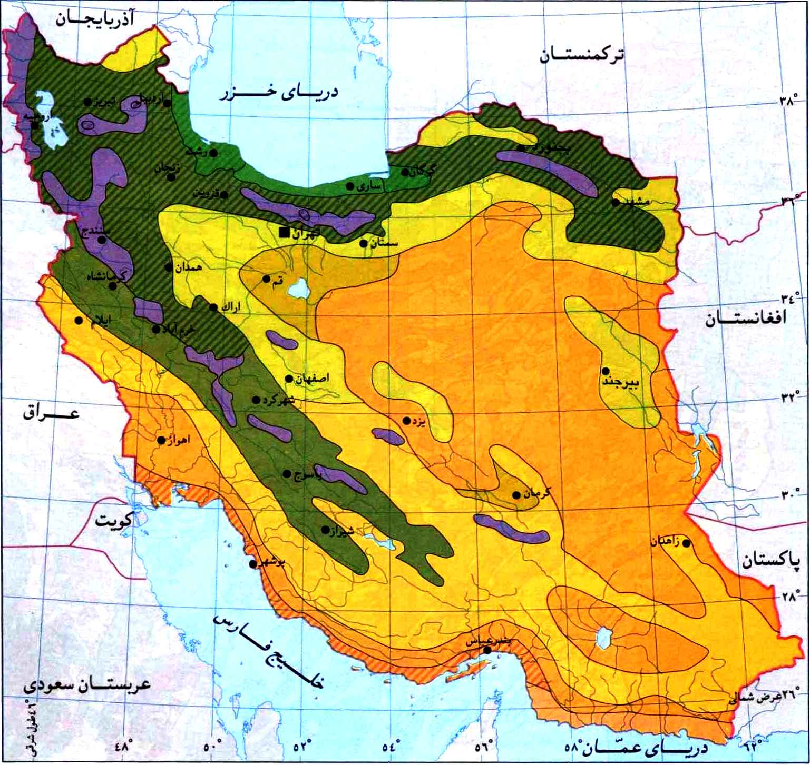
نقشه تقسیمات اقلیمی ایران

Slide 8
1.پیشینه بادگیردر ادبیات
نامهای باستانی بادگیر
بادهنج
بادخان
واتغر
خیشود
خیشخان
بادرس و...

Slide 9
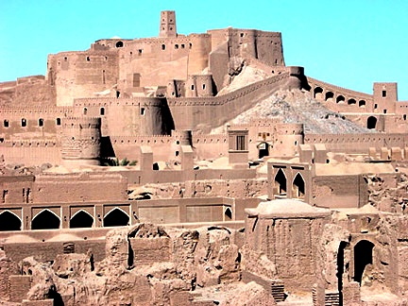
1.پیشینه بادگیردر معماری
کهنترین درارگ بم قسمت حاکم نشین دارای یک بادگیر یک سویه2000سال قبل
تصویر7:بادگیر یکسویه در ارگ بم

Slide 10
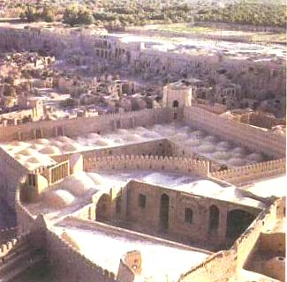
تصویر:بادگیر سه طرفه منفصل خانه فرمانده سربازخانه ی ارگ بم(عکس در تاریخ1382)

Slide 11
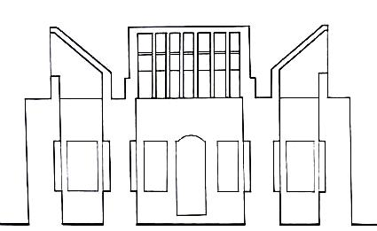
تصویر : طرح اجمالی از بادگیر سه طرفه خانه فرمانده سربازخانه در ارگ بم

Slide 12
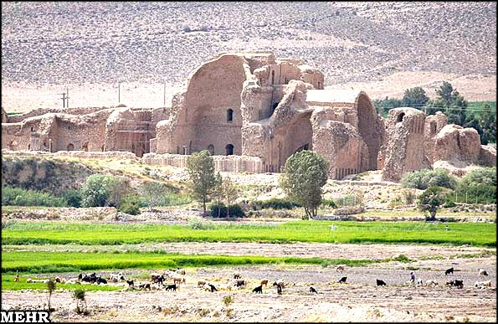
اوایل سده سوم میلادی در آتشکده فیروزآباد
تصویر : آتشکده فیروزآباد

Slide 13
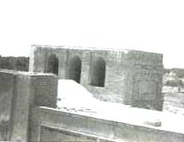
نمونه2: مدرسه غیاثیه روستای خرگرد از توابع خواف(848-846)
تصویر 4: بادگیرمدرسه غیاثیه

Slide 14
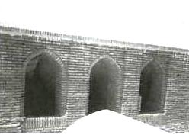
تصویر5: بادگیرمدرسه غیاثیه

Slide 15
بادگیرآب انبارهای جنک(878 هجری قمری)
بادگیر امیرچخماق یزد(قرن نهم هجری)
بادگیرملاحسن فیروزآبادمیبد(951هجری.ق)
محله مصلای عتیق کوچک یزد(957ه.ق)
روستای عمرانی(سلجوقی تا صفویه)
و...

Slide 16
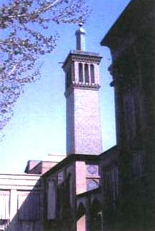
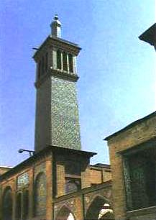
عمارت بادگیر کاخ گلستان از بناهای دوره فتحعلی شاه(حوضخانه ای با چهاربادگیر درچهارگوشه)
تصویر :بادگیر کاشی کاری شده کاخ گلستان
تصویر :بادگیر کاشی کاری شده کاخ گلستان

Slide 17
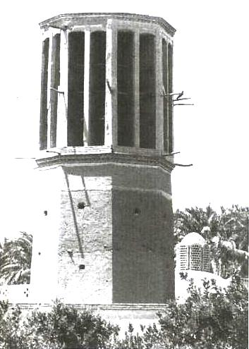
بادگیری در بم که توسط یک کانال زیرزمینی با فضای مسکونی در ارتباط است
تصویر :بادگیری در بم که خارج از ساختمان ودر حیاط قرار دارد.

Slide 18
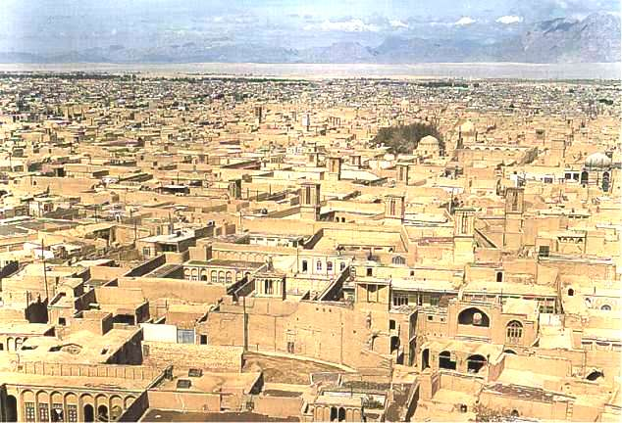
سده نهم در تاریخ یزد ساختمان های بسیار کهن دارای بادگیر
تصویر 3: نمایی از شهر یزد

Slide 19
عملکرد بادگیر
وزش
کار اساسی بادگیر در دو قسمت خلاصه می شود:
مکش

Slide 20
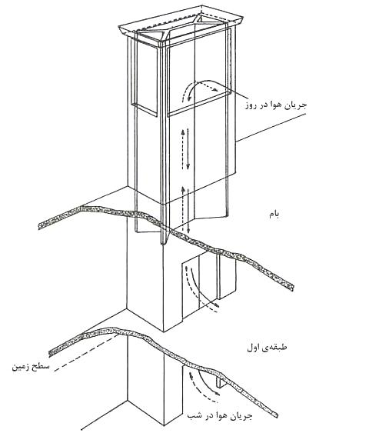
جهت جریان هوا در شب و روز در یک بادگیر متداول یا سنتی در غیاب وزش باد
شکل :یک بادگیر سنتی،پیکانها جهت جران هوا را نشان می دهد

Slide 21
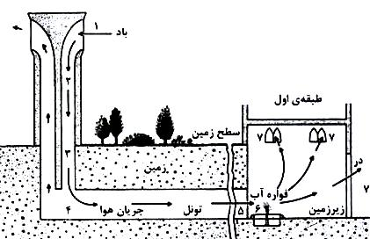
شکل :مقطع یک بادگیر در بم.یک تونل با سطوح نمناک بادگیر را به اتاق نشیمن وصل می کند

Slide 22
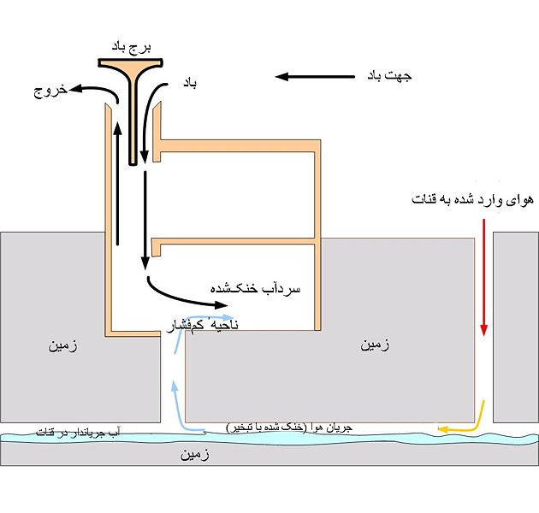
شکل :مقطع یک بادگیر و جریان آب زیرزمینی.هوای خروجی بادگیر موجب برقراری جریان هوا
روی آب سرد،بالا آمدن هوای سرد از چاه شده و با آن مخلوط می شود.

Slide 23
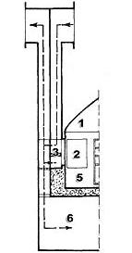
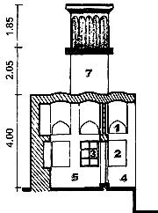
اندام بادگیر
مصالح ساختمانی بادگیرها معمولا خشت خام یا آجر ،گل،گچ و چوب شورونه است.
ستون،بدنه،کانال،تنوره و یا ساقه
دهانه،قفسه،هواکش و یا چشمه
اندام بادگیر
تیغه ها
سقف

Slide 24
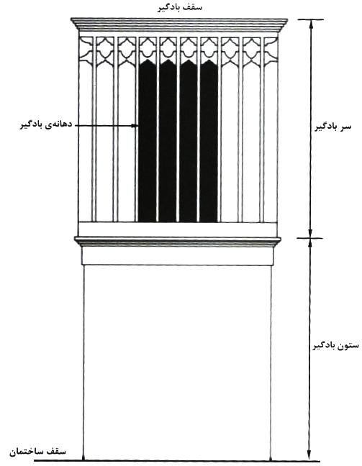
تصویر : نمایی از یک بادگیر

Slide 25
بادگیر اردکانی
انواع بادگیر
بادگیر کرمانی
بادگیر یزدی

Slide 26
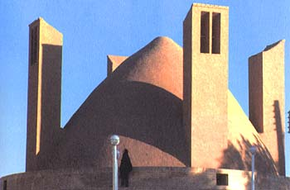
بادگیر اردکانی
این نوع بادگیر، بیشتر در منطقه اردکان دیده می شود. جهت چشمه های بادگیر، رو به باد اصفهانی است و از سمت غرب و شرق و جنوب، منفذ ندارد
تصویر : آب انبار کلار در میبد با چهار بادگیر اردکانی.

Slide 27
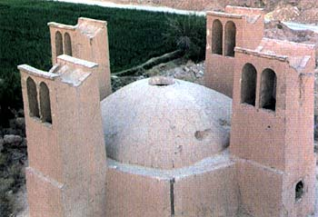
بادگیرکرمانی(دو قلو)
بادگیر کرمانی که ساده و تقریباً محقر است، به خانه خانواده های متوسط رو به پایین، اختصاص دارد. ساختن این نوع بادگیر، از عهده هر بنایی بر می آید و مصالح عمده آن، بیشتر، خشت و گل است.
تصویر : آب انبار دولت آباد در باغ دولت آباد یزد با چهار بادگیر کرمانی.

Slide 28
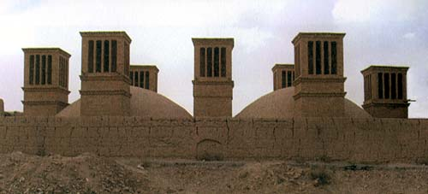
بادگیر یزدی
بادگیر یزدی که از سایر انواع بادگیر ها بزرگتر است، معمولاً چهار طرفه ساخته می شود و به همین لحاظ این بادگیر را در بعضی جا ها، «بادگیر چهار طرفه» یا «بادگیر چهار سو» هم می نامند
تصویر :آب انباری با دو مخزن و هفت بادگیر یزدی در حسین آباد در نزدیکی یزد.

Slide 29
شکل مقطع ستون(مربع،مستطیل،شش یا هشت ضلعی یا دایره)
تعداد و انواع دهانه بادگیر(یک دهانه و چهار دهانه)
عوامل تقسیم بندی
انواع بادگیرها
تعداد طبقه بادگیر
ساختمان داخل ستون

Slide 30
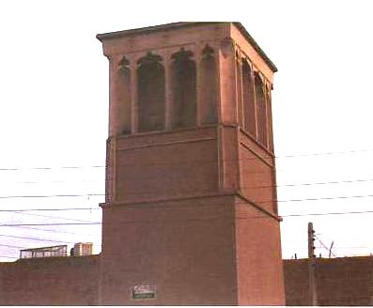
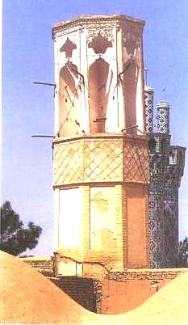
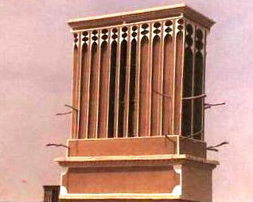
شکل مقطع ستون(مربع،مستطیل،شش یا هشت ضلعی یا دایره)
تصویر :بادگیر چهارطرفه با مقطع مربع خانه ای در کاشان
تصویر :بادگیر با مقطع دایره ای کاخ چهل ستون لرستان
تصویر : بادگیر چهار طرفه مقطع مستطیلی
خانه زرگرباشی یزد
تصویر :بادگیر شش طرفه در اردکان

Slide 31
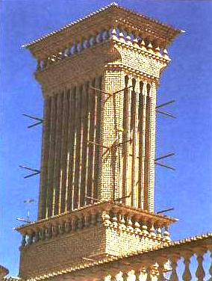
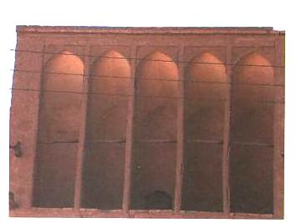
تعداد و انواع دهانه بادگیر(یک دهانه و چهار دهانه)
تصویر :نمایی از دهانه بادگیر یک طرفه در اردکان
تصویر :بادگیر آجری و تزیین شده در یزد

Slide 32
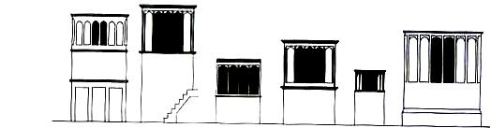
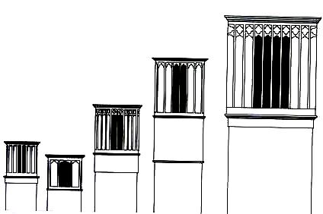
تصویر :بادگیرهایی با دهانه مربعی
تصویر :بادگیرهایی با دهانه مستطیلی

Slide 33
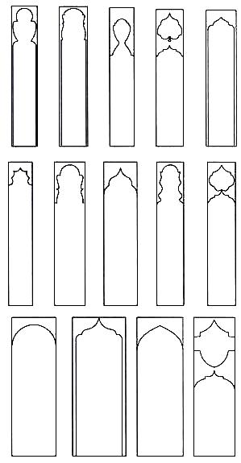
تصویر :تزئینات دهانه های بادگیرها

Slide 34
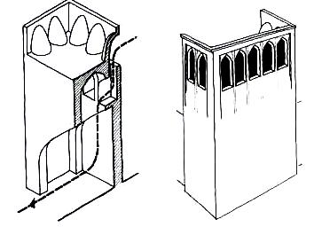
تصویر :طرحی اجمالی از بادگیر سه طرفه امام زاده حسین در طبس

Slide 35
تعداد طبقه
تصویر :نمایی از بادگیر دو طبقه و چهارطرفه خانه آقازاده در ابرکوه

Slide 36
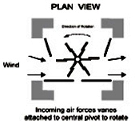
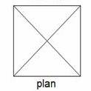
ساختمان داخل ستون
تصویر :پلان یک بادگیر با سه تیغه متقاطع
تصویر :پلان یک بادگیر با دو تیغه ضربدری

Slide 37

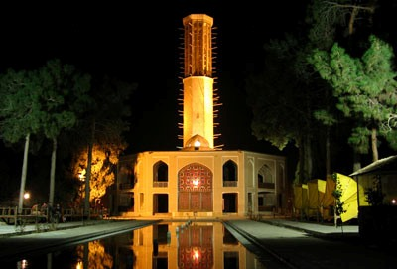
بادگیرهای منحصر به فرد
بادگیر هشت طرفه باغ دولت آباد یزد
تصویر : بادگير باغ دولت آباد در شهر يزد كه با حدود 34 متر ارتفاع، بلند ترين بادگير جهان مي باشد

Slide 38
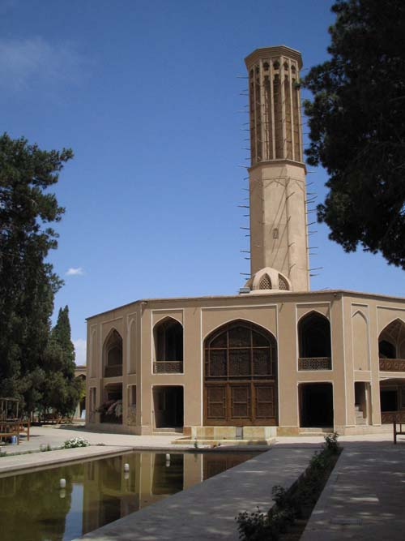
بادگیرهای منحصر به فرد
تصویر : بادگير باغ دولت آباد در شهر يزد كه با حدود 34 متر ارتفاع، بلند ترين بادگير جهان مي باشد

Slide 39
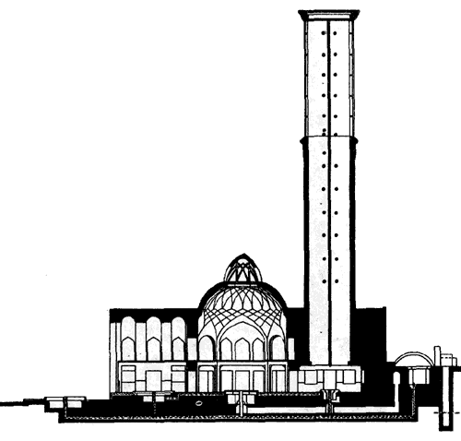
بادگیر هشت طرفه باغ دولت آباد یزد
تصویر :بادگير، تالار و ايوان باغ دولت آباد در يزد؛ به شبكه جريان آب از مخزن به زير بادگير، كف تالار، كف ايوان و نهايتاً محوطه باغ توجه كنيد.

Slide 40
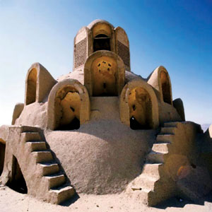
بادگیرهای حفره ای خانه بروجردی کاشان
تصویر : بادگيرهای حفره ای خانه بروجردی ها

Slide 41
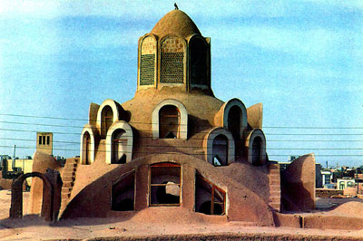
بادگیرهای حفره ای خانه بروجردی کاشان
تصویر : بادگيرهای حفره ای خانه بروجردی ها

Slide 42
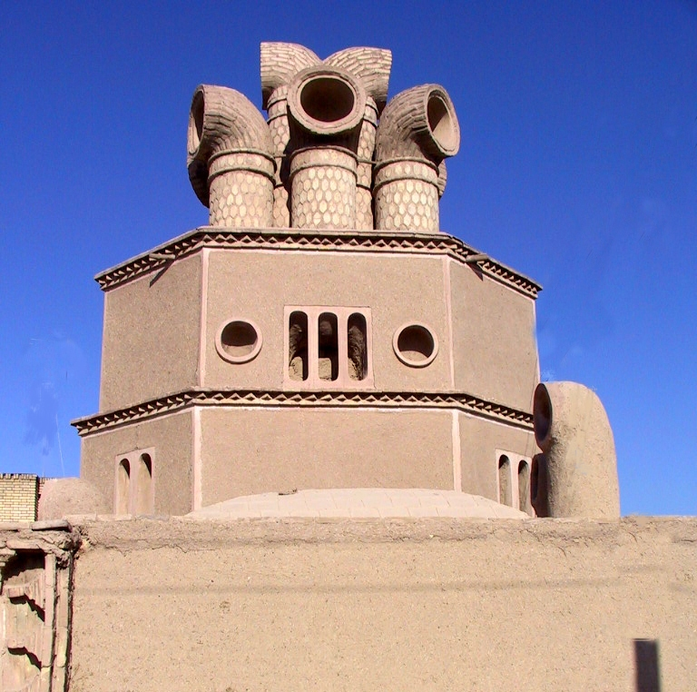
بادگیر چپقی سیرجان
تصویر :نمایی از بادگیر چپقی سید علی اصغر رضوی در سیرجان

Slide 43
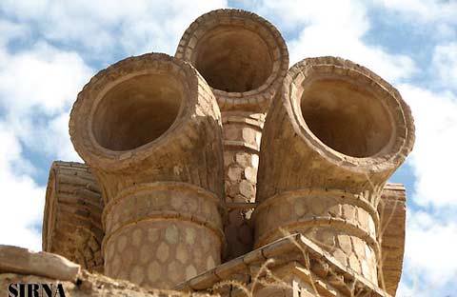
تصویر :دهانه بادگیر چپقی سید علی اصغر رضوی در سیرجان

Slide 44
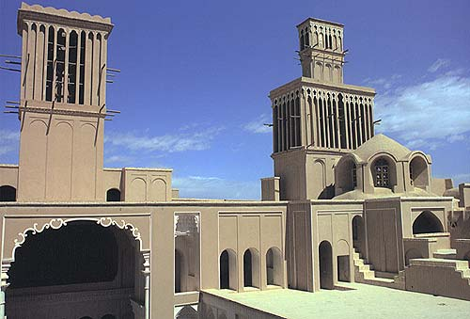
بادگیر دو طبقه و چهار طرفه خانه آقازاده در ابرکوه
تصویر :نمایی از بادگیر دو طبقه و چهارطرفه خانه آقازاده در ابرکوه

Slide 45
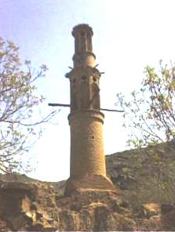
بادگیر دوطبقه سطح مقع دایره ای کاخ جهل ستون در روستای سرهنگ آباد لرستان
تصویر :بادگیر دوطبقه سطح مقع دایره ای کاخ جهل ستون در روستای سرهنگ آباد لرستان

Slide 46

بادگیر خانه رجبی (دارالحکومه سابق) در سمنان
تصویر :بادگیر بلند و منحصر به فرد خانه رجبی در سمنان

Slide 47

بادگیر های آب انبارها
تصویر :آب انبار شش بادگیر در یزد

Slide 48

تصویر :آب انبار هفت بادگیری در عصرآباد یزد

Slide 49

بادگیر کشورهای دیگر
تصویر :آب انبار هفت بادگیری در عصرآباد یزد

Slide 50

تصویر :بادگیرهایی در دوحه

Slide 51
بادگیروخیشخان
بادگير از روزگاران دور در ايران زمين به كار گرفته شده و از نام هاي باستاني و گوناگون آن مانند و بادهنج و باتخان و خشيود و خيش خان بر مي آيد كه پديده اي تازه نيست و اكنون هم وسايل مجهز و كامل تهويه مطبوع به كمك ماشين و برق به انواع مختلف در دسترس همگان قرار گرفته مي بينيم كه اصول ساختمان آنها برپايه كار بادگير و خيش نهاده است .
بادگير انواع گوناگون دارد و بنا بر وضع اقليمي و جهت باد به هيئت هاي مختلف در سرتاسر ايران ساخته شده و زيباتر و پركارتر و درست تر آنها در پيرامون دشت هاي خشك و سوزان به ويژه در شهرهاي كاشان و يزد و بم و جهرم و طبس و كرانه هاي خليج فارس و اروندرود نهاده است . انواع بادگير عبارت است از : چهارگوش – هشت گوش – مستطيلي و خرطومي
طرز كار بادگير اصولا بر اين پايه نهاده شده كه از وزش باد براي كشاندن هواي خوش به درون ساختمان و از عكس العمل نيروي آن يعني مكش براي راندن هواي گرم و آلوده استفاده شود .

Slide 52


بادگیر

Slide 53

ععع....وئئغاع
بادگير چپقي
بادگير چپقي نوع ششم بادگيرهاست كه به جاي فضاي مكعبي شكل خارجي، سازنده از ايجاد چند لوله خم‌دار (زانو مانند) براي حجم خارجي بادگير استفاده كرده است، اما كانال‌ها و قسمت‌هاي داخلي مانند نمونه‌هاي چند طرفه است اين نوع بادگير تنها در سيرجان ديده شده است
مصالح ساختماني بادگيرها
مصالح ساختماني بادگيرها را معمولا خشت خام، آجر، گل، گچ و چوب شورونه تشکيل مي‌دهد، چهار بخش عمده بادگير شامل بدنه، قفسه، تيغه‌ها و سقف است.
نماسازي بادگيرها
نماسازي بادگيرها خود از ويژگي‌هاي خاصي برخوردار است و در نهايت ظرافت به وسيله‌ آجركاري و يا گچ‌بري ساخته مي‌شود. در اين جا لازم است از بادگير مضاعف، بادگير دواشكوبه و بادگير حفره‌اي نيز نام برد. در شيراز نيز بادگيرهايي كم و بيش ديده مي‌شود كه به عنوان نمونه مي‌توان از بادگير ارگ و آب انبار كريم‌خان زند ياد كرد.

Slide 54
      .
      بادگير
      از لحاظ شكل بيروني چند دسته هستند. ساده‌ترين نوع بادگير يك جناحي است و بسيار كوچك و محقر بر فراز محفظه‌اي، مانند سوراخ بخاري در پشت بام ساخته مي‌شود در اين روش براي پرهيز از گزند گردبادها و طوفان‌هاي سنگين، بادگير را فقط در جهت بادهاي خنك و نسيم‌هايمطبوع مي‌سازند و جبهه‌هاي ديگر آن را مي‌بندند. در برخي موارد بادگيرهاي يك طرفه را پشت بهبادهاي شديد و آزاردهنده مي‌سازند و در واقع اين بادگير عملكرد تهويه و تخليه هوا را انجام مي‌دهد . ابعاد آن نسبت به ساير انواع كوچك‌تر و شكل آن اوليه‌تر است. اين مسير مورب (كه در بالاي بام ديده مي‌شود) پس از اتصال به كانال عمودي داخل ديوار و پنجره خروجي داخل ساختمان مانند بخاري در يك ضلع اتاق قرار مي‌گيرد و تهويه را انجام مي‌دهد . اين نمونه بيشتر در منطقه سيستان و قسمتي از شهرستان بم ديده مي‌شود .
      نوع دوم، نوع دو طرفه كه داراي دو وجه روبه‌روي يكديگر و با پنجره‌هاي بلند و باريك بدون حفاظ ساخته مي‌شود و در قسمت داخلي ساختمان به شكل يك يا دو حفره در طاقچه ديده مي‌شود. اين نمونه در سيرجان و به ندرت در كرمان ديده مي‌شود . بادگير نوع سوم سه جناحي است و دو نوع دارد، سه جناحي متصل و سه جناحي منفصل ( اشكم دريده ) . در اين نمونه مي‌توان به تفكيك از يك يا دو يا سه جبهه استفاده كرد . البته استفاده از اين نوع بادگير نادر است .

Slide 55

بادگیر

Slide 56

بادگیرهای چند وجهی
در شهرستان يزد و برخي قسمت‌هاي مركزي ايران بادگيرهاي چند وجهي(معمولا هشت وجهي و حتي گاهي مدور) معمول است كه نوع پنجم بادگيرها را تشكيل مي‌دهد.
علت ساخت اين گونه بادگيرها وجود بادهاي مطلوبي است كه از هر طرف وزش داشته و تيغه‌هاي كانال مي‌تواند از هر جهت باد را گرفته و به داخل مسير هدايت می کند

Slide 57
.
نوع چهارم، بادگيرهاي چهار طرفه است كه به شكل كامل و مفصل‌تر از انواع ديگر ساخته شده‌اند ومعمولا داخل كانال‌هاي آن با تيغه‌هايي از آجر يا چوب يا گچ به چند قسمت تقسيم مي‌شوند. در بعضي از نمونه‌ها در زير كانال بادگير حوض به نسبت بزرگ و زيبايي مي‌ساخته‌اند كه هواي خشك وداراي گرد و غبار پس از برخورد با آب با جذب رطوبت خنك و گرد و غبار آن جدا و هواي اتاق ( حوضخانه) در گرماي تابستان بسيار مطبوع مي‌شده است. در مناطقي كه امكان ايجاد حوضخانه در طبقه همكف وجود نداشته است آب قنات را در زير زمين جاري و نمايان مي‌كرده‌اند و امتداد كانال بادگير نيز تا روي اين جريان آب ادامه مي‌يافته است. اين فضاها (سرداب‌ها) محل تجمع اهالي خانهدر بعد از ظهرهاي تابستان بوده است. اين نمونه در يزد، كرمان و بوشهر و… ديده مي‌شود . در شهرستان يزد و برخي قسمت‌هاي مركزي ايران بادگيرهاي چند وجهي (معمولا هشت وجهي و حتي گاهي مدور) معمول است كه نوع پنجم بادگيرها را تشكيل مي‌دهد .
علت ساخت اين گونه بادگيرها وجود بادهاي مطلوبي است كه از هر طرف وزش داشته و تيغه‌هاي كانال مي‌تواند از هر جهت باد را گرفته و به داخل مسير هدايت كند . بادگير چپقي نوع ششم بادگيرهاست كه به جاي فضاي مكعبي شكل خارجي، سازنده از ايجاد چند
لوله خم‌دار (زانو مانند) براي حجم خارجي بادگير استفاده كرده است، اما كانال‌ها و قسمت‌هاي داخلي مانند نمونه‌هاي چند طرفه است اين نوع بادگير تنها در سيرجان ديده شده است .
نماسازي بادگيرها خود از ويژگي‌هاي خاصي برخوردار است و در نهايت ظرافت به وسيله‌ آجركاري و يا گچ‌بري ساخته مي‌شود. در اين جا لازم است از بادگير مضاعف، بادگير دواشكوبه و بادگير حفره‌اي نيز نام برد. در شيراز نيز بادگيرهايي كم و بيش ديده مي‌شود كه به عنوان نمونه مي‌توان از بادگير ارگ و آب انبار كريم‌خان زند ياد كرد .

Slide 58

.

Slide 59
شیوه ساختن بادگیر.
معماران محلی برای ساختن بادگیر..
از پشت بام خانه و از جایی که مشرف به اتاق کوچکی است که برای بادگیر اختصاص داده اند با خشت یا آجر، تنوره بادگیر را با مقطع مستطیل می چینند تا به ارتفاع معینی برسد .
سپس بالای این تنوره ها چهار دیواره را در دو چوب به شکل ضربدری«×» می گذارند. به گونه ای که دو سمت هر چوب در دو زاویه ی مقطع قرار بگیرد و سپس دیوار های سمت شرق و غرب و جنوب بادگیر را دو تا پنج و دو دهم متر بالا می آورند .
سپس در قسمت شمال که رو به باد «اصفهانی» است با نیم خشت یا آجر نیمه به عرض شش سانتیمتر، روی تنور را تا ا رتفاع معینی می چینند. ارتفاع این تیغه ها 40 سانتیمتر بلندتر از سایر دیوارها است این تیغه ها را « پایه» می نامند که نوعی باد شکن محسوب می شوند و از لحاظ معماری هم فوایدی دارد .
عرض بین دو تیغه را در اصطلاح « چشمه» می نامند. بین 40 تا 60 سانتیمتر است. تعداد چشمه های هر بادگیر بستگی به عرض اتاق دارد. به طوری که برای اتاق عرض بین سه و پنج وهفت متر به ترتیب پنج و هفت و یازده چشمه می گذارند. در این منطقه تعداد چشمه ها جف نیست. زیرا برای صاحب آن خوش یمن نیست به گفته خودشان آمد ندارد. عمق هر بادگیر یک تا دو و نیم متر است گاه برای استحکام بیشتر بادگیر به اندازه هر نیم متر چوبی در میان دیواره های بادگیر کار می گذارند .
بام بادگیر را به شکل خر پشته در می آورند تا در کشاندن هوای مطبوع یا در بیرون کردن هوای کرم و آلوده کمک کند. بعد روی پشت بام بادگیر را به قطر سه سانتیمتر با نیمچه کاه تخت می کنند سپس دو یا سه رگه آجر در لبه های بام آن کار می گذارند .

Slide 60

.
بادگیر بیشتر آب انبارها را نیز به شکل بادگیر کرمانی درست می کنند تا از یک سمت آن هوای خوش و مطبوع به آب برسد و از طرف دیگرش هوای گرم به بیرون برود . بادگیر یزدی از سایر انواع بادگیرها بزرگتر است و چهار طرفه ساخته می شود به همین لحاظ این بادگیر را در بعضی جاها بادگیر «چهار طرفه» یا «چهار سو » می نامند البته ساختمان آن از لحاظ معماری از سایر انواع بادگیرها مشکل تر و پیچیده تر است. به همین دلیل می توان آن را نوع برجسته ای از پدیده های هنر معماری به حساب آورد. ارتفاع آن به طور معمولاٌ زیاد است و میزان ارتفاع بادگیر از پشت بام خانه و نوع چشمه های هر سمت بادگیر ارتباط مستقیم با اوضاع جوی منطقه دارد، این نوع بادگیر ویژه ثروتمند و گاهی نیز در خانه های افراد متوسط روستایی و شهری ساخته شده است .

Slide 61
.
نواع بادگير
بادگيرها از لحاظ شكل بيروني چند دسته هستند. ساده‌ترين نوع بادگير يك جناحي است و بسيار كوچك و محقر بر فراز محفظه‌اي، مانند سوراخ بخاري در پشت بام ساخته مي‌شود در اين روش براي پرهيز از گزند گردبادها و طوفان‌هاي سنگين، بادگير را فقط در جهت بادهاي خنك و نسيم‌هايمطبوع مي‌سازند و جبهه‌هاي ديگر آن را مي‌بندند. در برخي موارد بادگيرهاي يك طرفه را پشت بهبادهاي شديد و آزاردهنده مي‌سازند و در واقع اين بادگير عملكرد تهويه و تخليه هوا را انجام مي‌دهد . ابعاد آن نسبت به ساير انواع كوچك‌تر و شكل آن اوليه‌تر است. اين مسير مورب (كه در بالاي بام ديده مي‌شود) پس از اتصال به كانال عمودي داخل ديوار و پنجره خروجي داخل ساختمان مانند بخاري در يك ضلع اتاق قرار مي‌گيرد و تهويه را انجام مي‌دهد . اين نمونه بيشتر در منطقه سيستان و قسمتي از شهرستان بم ديده مي‌شود .
نوع دوم، نوع دو طرفه كه داراي دو وجه روبه‌روي يكديگر و با پنجره‌هاي بلند و باريك بدون حفاظ ساخته مي‌شود و در قسمت داخلي ساختمان به شكل يك يا دو حفره در طاقچه ديده مي‌شود. اين نمونه در سيرجان و به ندرت در كرمان ديده مي‌شود . بادگير نوع سوم سه جناحي است و دو نوع دارد، سه جناحي متصل و سه جناحي منفصل ( اشكم دريده ) . در اين نمونه مي‌توان به تفكيك از يك يا دو يا سه جبهه استفاده كرد . البته استفاده از اين نوع بادگير نادر است .

Slide 62

.

Slide 63

.
بادگیر باغ دولت آباد یزد در شمار زیباترین بادگیرهای دوره زندیه و قاجاریه با قدمتی 270 ساله به عنوان بلندترین بادگیر جهان به حساب می آید. این بادگیر که نمونه ای از معماری دوره زندیه را داراست در سال 1160 هـ.ق توسط محمدتقی خان بافقی مشهور به خان بزرگ سرسلسله خوانین یزد ساخته شد.
این بادگیر ارتفاعی به طول 33 متر و 80 سانتی متر دارد و از خصوصیات بارزش هشت ضلعی بودن آن است که باعث می شود باد در هر جهت به راحتی و به سرعت به قسمت زیرین آن هدایت شود و پس از برخورد به سطح آب حوضچه زیر بادگیر، هوای خنکی در داخل آن ایجاد کند.
در کنار این بادگیر باغی شامل سه عمارت هشتی و سردر و تالار آینه نیز موجود است که بهشت آیین خوانده می شود و دارای نقوش اسلیمی است. این باغ مدتها محل اقامت کریم خان زند در یزد بود و از نظر طراحی در شمار زیباترین باغ های دوره زندیه و قاجاریه محسوب می شود.

Slide 64

...
بادگیر چپقی سیرجان
بادگیر تشکیل شده است از برجکی تقریبا مرتفع‏‌تر از جاهای دیگر خانه در روی بام. عموما بادگیرها روی قسمتی از خانه‌های کویری به نام حوضخانه بنا می‌شده‌اند. حوضخانه ایوانی کوچک بوده است که در انتهای اتاقهای تابستانی هر عمارت قرار داشته است اتاقهای تابستانی تشکیل شده اند از اتاقهایی با ابعاد بزرگ و درهای زیاد گاهی اوقات تا ۵ در، به دلیل جریان یافتن هوا در آنها که در انتهای آنها حوضخانه بود.
بادگیر چپقی سیرجان در کرمان تنها بادگیر متفاوت نسبت به دیگر بادگیرهای جهان از نظر معماری است. ماجرای ساخت این بادگیرهای چپقی، به کشف معمار آنها، سید مهدی شجاعی برمی‌گردد. او که در یک سفر دریایی متوجه تهویه خوب استراحتگاه کشتی شده بود، با کمی دقت متوجه فرم خاص دودکش‌های کشتی شد و نتیجه گرفت اگر آنها را در بادگیرهای خانگی استفاده کند، می‌تواند هوای خنک‌تری را به داخل خانه بکشاند.
حوضخانه به شکل فضای رابط میان حیاط خانه و اتاقهای تابستانی است. در میان این فضا، حوض کوچکی بود و دلیل نامگذاری این فضا نیز به علت وجود این حوض در میان این فضا بود.
بادگیرها دقیقا در بالای این حوض قرار دارند، ولی از طریق منافذی که دارند جریان هوا را به روی آب حوض هدایت می‌کنند. بادگیر معمولا چهارگوش است و در دیوارهای چهارگانه آن چند سوراخ تعبیه شده‌ است. درون بادگیر با تیغه‌ها و جدارهایی که از خشت یا چوب و خشت ساخته شده‌ است، به چند بخش تقسیم می‌شود.

Slide 65

.
بادگیر معین
بادگیر معین در استان کرمان و در شهر رفسنجان در شرق خیابان بنفشه بین خیابان شریعتی و خیابان عدالت واقع شده است. بادگیر معین باقی مانده ازعمارت معین رفسنجان (مدرسه شبانه روزی معین زاده) ، با ارتفاع 16 متر که قدمت ان به دوره قاجاریه و سده دوازدهم بر می گردد. ترکیب مصالح از خشت خام ، چوب ، کاه‌گل، آجر و با کتیبه‌های گچی و فرم دهی به آجرها ساخته شده است. بادگیر معین در سال 1384 توسط میراث فرهنگی مورد بازسازی و مرمت قرار گرفت.

Slide 66

بادگیردر نایین

Slide 67

بادگیر خانه بروجردی

Slide 68

.
پادیاو
پادیاوحیاط دور بسته‌ای که حوض یا جوی آب در میان داشته باشد، گودال باغچه (به فرانسوی پاسیو گفته می‌شود) در فارسی کهن و میانه به معنی طهارت، شستشو و نیز جایگاهی برای شستشو است پادیاو با همهٔ ویژگی‌هایش بعد از اسلام در پیش مساجد و زیارت گاه‌ها به نام وضوخانه جای گرفت.

Slide 69

در حاشیه ی این حیاط (گودال باغچه) اغلب رواق و گاه چند اتاق به شکلی نیمه باز ساخته می شده و کاشت درخت انار، پسته و انجیر در این گودال باغچه ها مرسوم بوده است. با توجه به کوچک تر و پایین تر بودن این حیاط از حیاط اصلی و استفاده از رطوبت و خنکی زمین، علاوه بر رطوبت گیاهان و خنکی آب، اتاق هایی که رو به گودال باغچه باز می شدند، تابستان نشین نام داشتند. اتاق های فضای داخلی تابستان نشین نور خود را به راحتی از حیاط دریافت می کردند و علاوه بر آن گودال باغچه خاک مورد نیاز خشت‌های استفاده شده در بنا را تامین می کرد.

Slide 70

گودال باغچه
گودال باغچه ی خانه ی پیرنیا در نایین و مسجد مدرسه ی آقا بزرگ در کاشان نمونه های خوبی از این فضاها هستند. معماری خانه طباطبایی ها نیز به شیوه گودال باغچه متقارن و درون گرا است. اما شاید داشتن گودال باغچه با شکل و ظاهر گذشته در ساختمان های معاصر کار بسیار دشواری باشد. بنابراین بهتر است از ویژگی های این عنصر معماری ایرانی ایده بگیریم و فضاهایی مدرن و امروزی را به وجود بیاوریم.

Slide 71
پادياو كم كم از پيش پرستش‌گاهها به درون خانه‌ها نيز راه يافته و چون معماري ايراني درون‌گر است تبديل حياطهاي گرد بسته به پادياو و گودال باغچه لطف بسياري به خانه‌هاي ايراني داده است .
در شهرها و آباديهاي پيرامون كوير كه كمتر به آب روان هم‌كف زمين دست داشته‌اند پاديا و به صورت گودال باغچه و حوضخانه‌هاي زير زمين در آمده است تا بتوان آب كاريزهاي زرف را در آنها روان ساخت گودال باغچه‌ها گذشته از دست‌يابي به آب روان زيرزمين جايگاههاي خنك و دل‌چسبي را براي تابستان گرم و سوزان آن سامان فراهم ساخته است ( چنان كه مثلاً در كاشان – روزهائي كه گرما نزديك به 45 درجه مي‌رسد گودال باغچه‌هاي آن شهر براي مردم گرمازده پناهگاه بسيار خوبي است و گاه مي‌شود كه اختلاف درجه گرماي گودال باغچه و حياط باور كردني نيست ) .

Slide 72

.
پادیاو
.

Slide 73
.
پـادیــاو :
در آیین کهن مردم ایران به پاکی و پاکیزگی و پرهیز از پلیدی و آلودگی بیش از هر چیز ارج نهاده شده، پلیدی را از اهریمن می دانستند و بـــرای راه یافتن به پیشگـــاه اهورای بزرگ می بایست نخست خود را از هرچه آلودگی است پاک کنند. در دین اسلام هم به طهارت اهمیت فوق العاده داده شده وپیش از نماز و هــر عبادت دیگر مسلمانــان را به غسل توصیه فرموده اند.چرا که پروردگار جز پاکی نمی پذیرد.
توجه به پاکی بیش از همه جا در معماری ایرانی به چشم می خورد ، چنانکه بیشتر پرستشگاه ها یا بر لب چشمه آب بر پا شده یا در پیش آن جایی برای شستشو ساخته اند تا ستایشگران پیش از در آمدن به آتشکده یا مهرابه دست و روی و دیگر اندام ها را بشویند وجامه ای سفید و پاکیزه در بر کنند و پیش دهان پنام ببندند. در فـارسی کهن و میانه طهارت و شستشو را پادیاو و پادیاوی یا پادیاب و نیز تشت آب را که با آن شستشو می کردند پادیاب دان می گفتند و همچنین جایگاه هایی را که بـرای شستشو ساخته اند پادیاو نامیده می شده و همین واژه است کـه نخست بسیار نزدیک به تلفظ کهن فارسی آن به صورت پائیاو وپاتسیو به زبان اسپانیایی و ایتالیایی در آمده و در فرانسوی و انگلیسی پاسیو و پاتیو وپیشیو شده است، چنانکه ساختمان پادیاو هم توسط معماران تازه مسلمان ایرانی به شمال آفریقا و اسپانیا راه یافته و جز زیبایی از معماری آن سامان شده است.
پادیو ایرانی چهار دیواری کوچک بوده است که جوی آب یا برکه ای در میان ،رختکن ها و طاق نماهایی در پیرامـون داشته است و همین پادیاو با همه ویژگیهایش بعد از اسلام در پیش مسجد ها به نام وضو خانه جای گرفت.(مانند آنچه در پیش سردر مسجد جامع یزد بوده و اکنون روی آن را پوشاندند. یا نمونه تازه تر گودال باغچه میان مدرسه و مسجد نراقی ، آقـا بزرگ در کاشان ).
پادیاو کم کم به درون خانه ها نیز راه یافت و تبدیل به گودال باغچه و حوض های زیر زمینی شد.

Slide 74


منابع
بادگیر شاهکار مهندسی ایران نوشته :دکتر مهدی بهادری نژاد
مهندس علیرضا دهقانی
معماری ایران اجرای ساختمان با مصالح سنتی
تالیف:حسین زمرشیدی

Slide 75

معماری ایرانی تقریر:استاد دکتر محمد کریم پیرنیا
سایتwww.daneshju.ir
سایتwww. cgie.org.ir
http://tarhememari.persianblog.ir/

Slide 76
باشکر از توجه شما

Slide 77
زمین و آسمان را
و باد چالاک مزدا آفرید را
وسره ی کوه البرز را
خاک و همه ی چیزهای نیک را می ستاییم
زرتشت

